Slide 1
Learn Visual Basic 6.0
Prof Yousef B.Mahdy

Slide 2
Course Description
Learn Visual Basic 6.0 is a 10 week, self-paced overview of the Visual Basic programming language and environment. Upon completion of the course, you will:
  Understand the benefits of using Microsoft Visual Basic 6.0 as an application development tool.
  Understand the Visual Basic event-driven programming concepts, terminology, and available tools.
  Learn the fundamentals of designing, implementing, and distributing a wide variety of Visual Basic applications.
Learn Visual Basic 6.0 is presented using a combination of course notes (written in Microsoft Word format) and over 60 Visual Basic examples and applications.

Slide 3
What is Visual Basic?
Visual Basic is a tool that allows you to develop Windows (Graphic User Interface - GUI) applications. The applications have a familiar appearance to the user.
Visual Basic is event-driven, meaning code remains idle until called upon to respond to some event (button pressing, menu selection, ...). Visual Basic is governed by an event processor. Nothing happens until an event is detected. Once an event is detected, the code corresponding to that event (event procedure) is executed. Program control is then returned to the event processor.

Slide 4
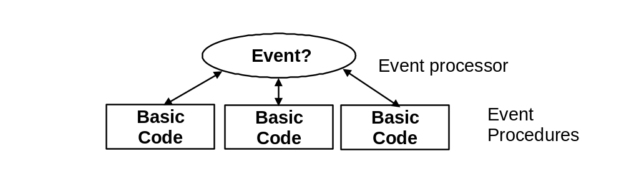
Event-driven

Slide 5
Background of Visual Basic
BASIC
  Included with DOS
  QBASIC - included with DOS Version 5 - subset of BASIC
Visual Basic
  1992 - Visual Basic 1 for Windows 3
  Visual Basic 4 - for Windows 95
  Visual Basic 5 - for Office 97
  Visual Basic 6 - for Windows 98 & Office 2000

Slide 6
Visual Basic Editions
Learning Edition
Professional Edition
Enterprise Edition
Included in Visual Studio suite (analogy Office for programmers)

Slide 7
Visual Basic Editions
Other Visual Basic packaging options
  VBA (Visual Basic for Applications)
  Windows CE Toolkit for Visual Basic
  Visual Basic Scripting Edition
  Control Creation Edition

Slide 8
Some Features of Visual Basic
Full set of objects - you 'draw' the application
Lots of icons and pictures for your use
Response to mouse and keyboard actions
Clipboard and printer access
Full array of mathematical, string handling, and graphics functions
Can handle fixed and dynamic variable and control arrays
Sequential and random access file support
Useful debugger and error-handling facilities
Powerful database access tools
ActiveX support
Package & Deployment Wizard makes distributing your applications simple

Slide 9
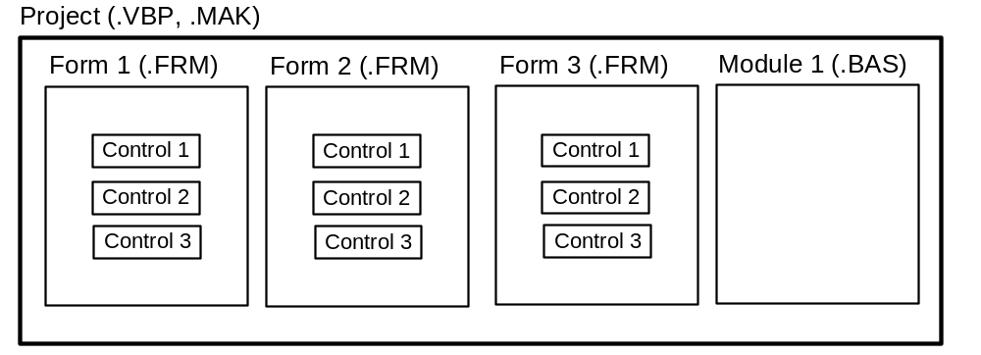
Structure of a Visual Basic Application

Slide 10
Application (Project) is made up of:
Forms - Windows that you create for user interface
Controls - Graphical features drawn on forms to allow user interaction (text boxes, labels, scroll bars, command buttons, etc.) (Forms and Controls are objects.)
Properties - Every characteristic of a form or control is specified by a property. Example properties include names, captions, size, color, position, and contents. Visual Basic applies default properties. You can change properties at design time or run time.
Methods - Built-in procedure that can be invoked to impart some action to a particular object.
Event Procedures - Code related to some object. This is the code that is executed when a certain event occurs.
General Procedures - Code not related to objects. This code must be invoked by the application.
Modules - Collection of general procedures, variable declarations, and constant definitions used by application.

Slide 11
Steps in Developing Application
There are three primary steps involved in building a Visual Basic application:
1. Draw the user interface
2. Assign properties to controls
3. Attach code to controls
We’ll look at each step.

Slide 12
Programmer’s Lingo
Program - detailed set of instructions for a computer
Programming Language - tool used to create a program; defined by semantics and syntax
Semantics - the meaning of words in a language
Syntax - rules for combining symbols of a language

Slide 13
Programmer’s Lingo
Source Code (code) - program you write using a programming language
Interpreter - translates and executes source code statement by statement

Slide 14
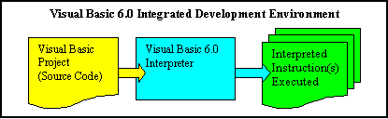
Programmer’s Lingo
Interpreter Process

Slide 15
Programmer’s Lingo
Compiler - translates source code into an executable file
Executable file - standalone file that runs outside the Visual Basic environment; Used to distribute most Windows applications
Package and Deployment Wizard
(Application Setup Wizard in VB5) - creates all the files necessary to distribute your projects

Slide 16
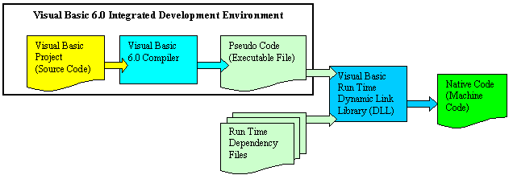
Programmer’s Lingo
Compiler Process

Slide 17
Programmer’s Lingo
Pseudo Code (P-code) - intermediate step between source code and native code
Native Code (machine language) -instructions the computer can execute directly
Dynamic Link Library (DLL) - translates instructions in executable file at runtime

Slide 18
Steps in Building a Project
1. Define the Problem
2. Design and Plan
3. Build the Program
4. Run the Program
5. Test and Debug
6. Document Your Program
7. Compile and Distribute Your Program

Slide 19
Steps in Developing Application
Visual Basic operates in three modes.
  Design mode - used to build application
  Run mode - used to run the application
  Break mode - application halted and debugger is available
Six windows appear when you start Visual Basic.

Slide 20
تحميل البيزك المرئي
من شريط المهام أختار Start ثم وجه المؤشر إلي البرامج Programs ثم من قائمة البرامج أختار Microsoft Visual Studio 6 ،ثم اختار Microsoft Visual Basic 6
الشاشة الأولي التي سوف تراها يطلق عليها شاشة الأسبلاش Splash والتي تعرض علامة البرنامج ورقم الإصدار في أثناء تحميل البرنامج .
بعد اختفاء شاشة الأسبلاش سيظهر لك مربع حوار " مشروع جديد" والتي فيها سوف تختار نوع البرنامج الذي تريد إنشاؤه .

Slide 21
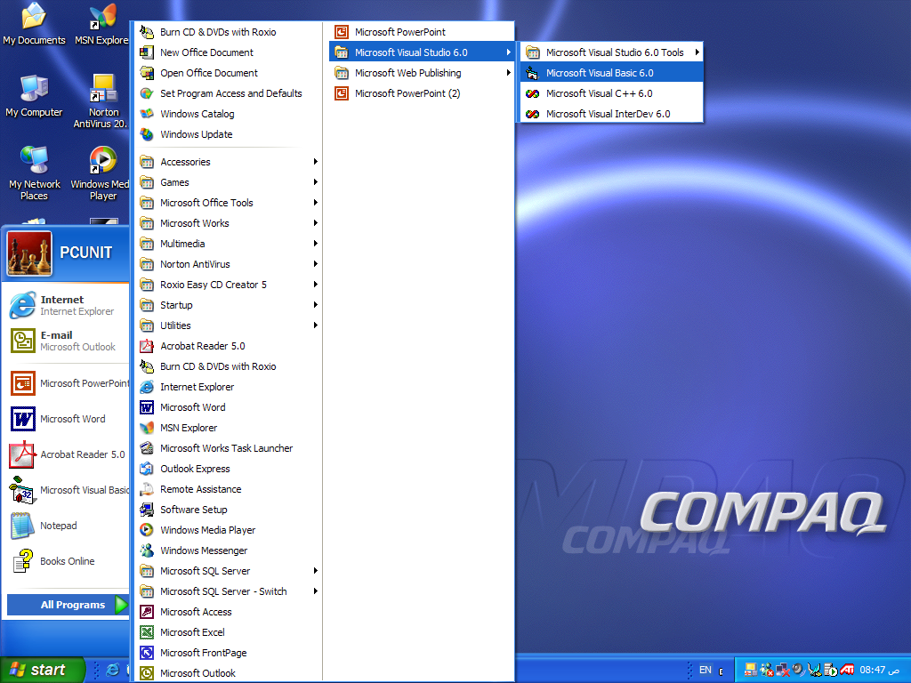

Slide 22
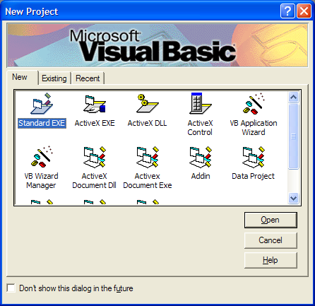
التبويب جديد
انشاء مشروع جديد
التبويب "موجود"
فتح ملفات مخزنة لديك
التبويب "حديث"
قائمة بآخر الملفات التي قمت بفتحها حسب التاريخ
انواع التطبيقات

Slide 23
البرامج التي يمكن أنشأها بواسطة VB
البرامج التنفيذية المعتادة Standard والتي تعمل بصورة مستقلة.
إنشاء ملفات الربط الديناميكي DLL التي يمكن استخدامها في العديد من البرامج.
إنشاء أدوات Active-X وملفات OCX التي يمكن استخدامها في برامج الفجول بيسك أو في صفحات الويب.
إنشاء وحدات إضافية Add –Ins لكي تستخدم مع الفيجول بيسك لتطويره وتزيد من إمكانياته
إنشاء مشروعات البيانات Data Project ويستخدم في تجهيز بيئة التطوير لإنشاء روابط البيانات Connections وتقارير البيانات Reports .
قالب تطبيقات IIS ينشئ الكائن Web class والكائن class DHTML ووحدة كود Code module يمكن استخدامها بواسطة الكائن Dhtml الذى يستخدم فى انشاء تطبيقات الويب

Slide 24
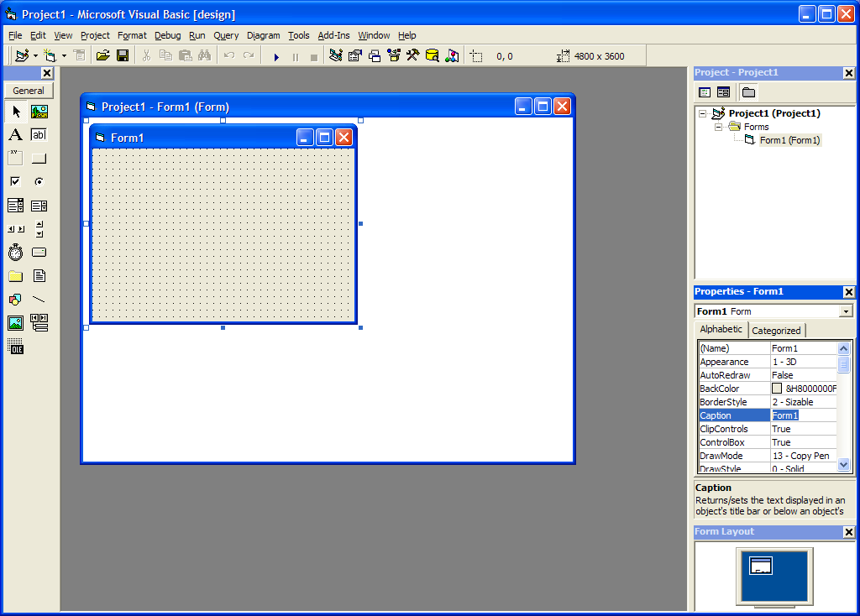
الشاشة الافتتاحية الموضحة

Slide 25
الخروج من الفيجول بيسك
من شريط القوائم: من القائمة File أختار Exit .
بالنقر على زر الإغلاق"X” فى الشاشة الرئيسية.
من لوحة المفاتيح : Alt +F4 أو Alt+Q.

Slide 26
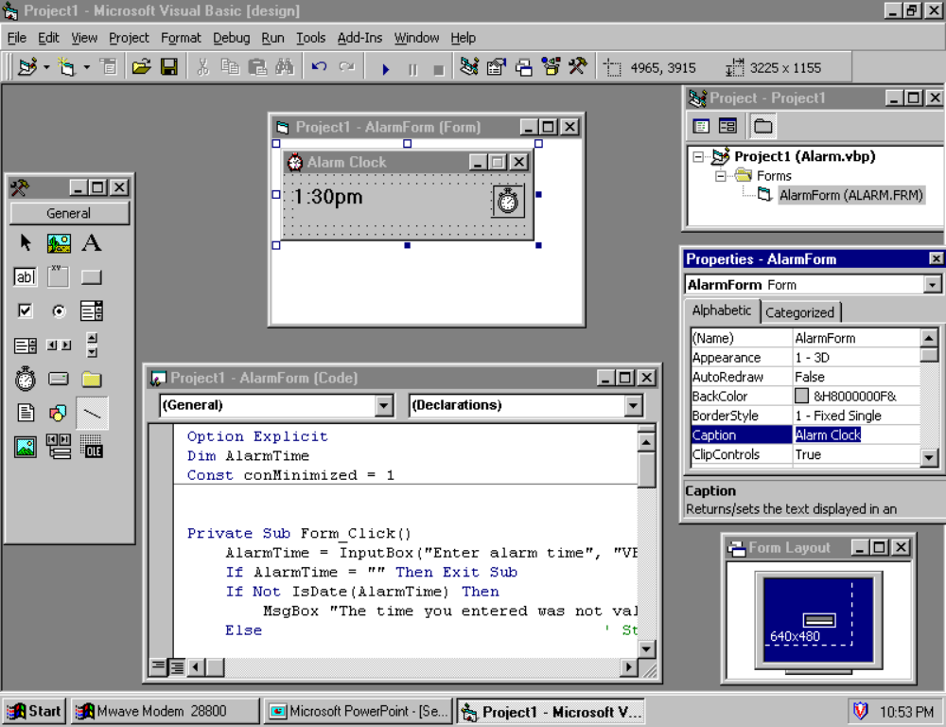
Visual Basic 6 Interactive Development Environment
Project Explorer
Toolbox
Form Designer Window
Properties window
Code Editor Window
Form Layout Window

Slide 27
Elements of the Integrated Development Environment
Application icon
Application name
Context menus
Controls
Current project
Design view mode
Title bar
Major windows
  Form Designer
  Form Layout
  Toolbox
  Project Explorer
  Object Browser
  Properties
  Code Editor
  Immediate, Locals, Watch

Slide 28
Main Window
The Main Window consists of the title bar, menu bar, and toolbar. The title bar indicates the project name, the current Visual Basic operating mode, and the current form. The menu bar has drop-down menus from which you control the operation of the Visual Basic environment. The toolbar has buttons that provide shortcuts to some of the menu options. The main window also shows the location of the current form relative to the upper left corner of the screen (measured in twips) and the width and length of the current form.

Slide 29
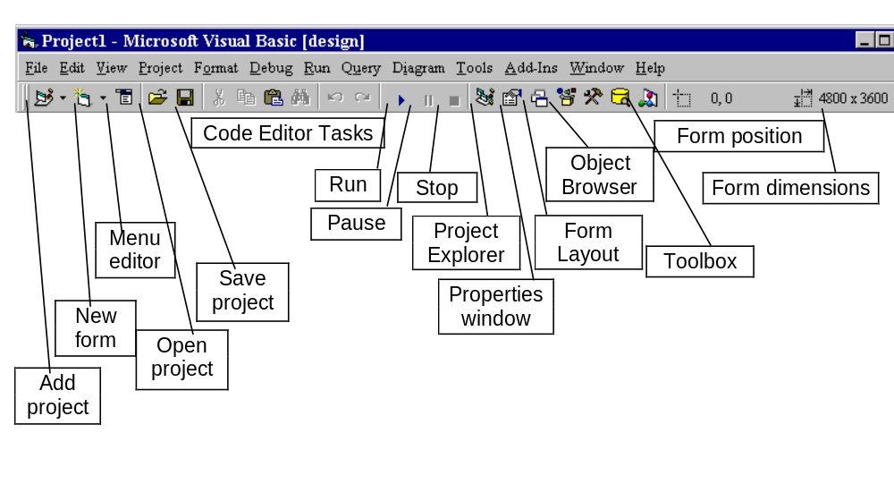
Main Window

Slide 30
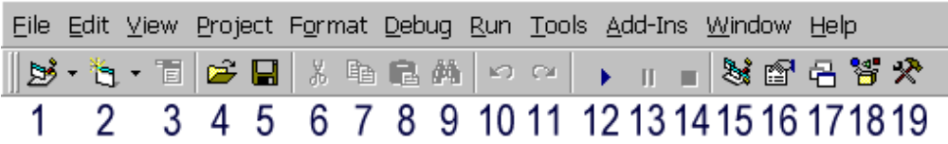
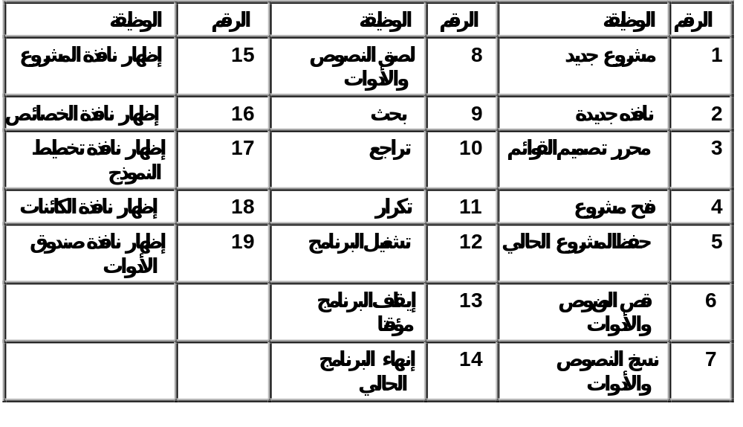

Slide 31
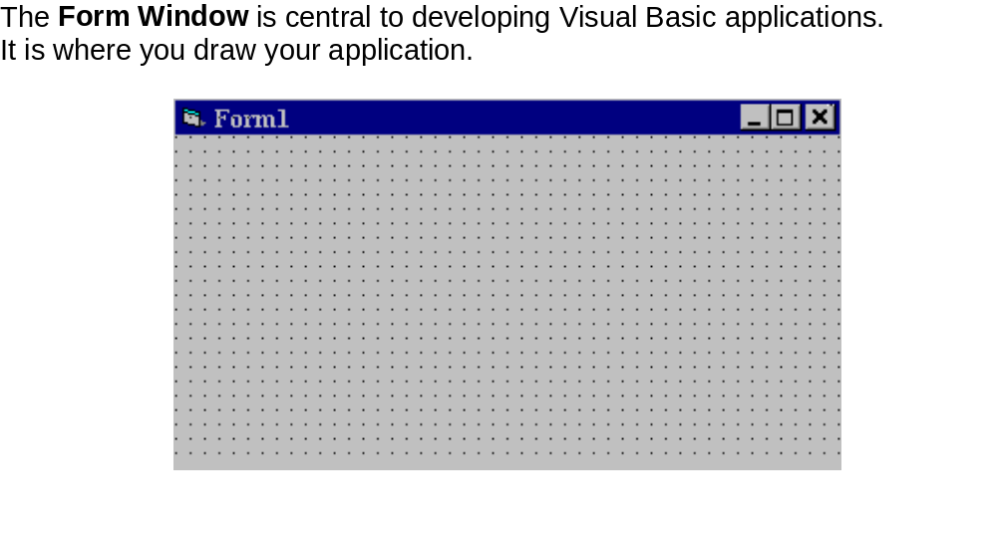
Form Window

Slide 32
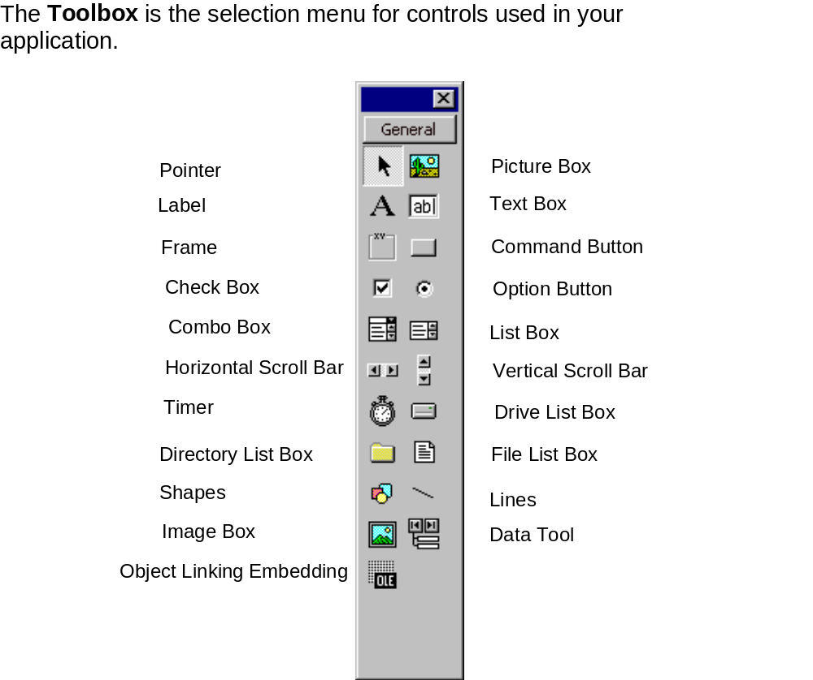
ToolBox

Slide 33
The Toolbox
Intrinsic Controls - always included in the Toolbox
ActiveX Controls - separate files with ocx file extension
Insertable Objects - objects from another application such as a spreadsheet, or document

Slide 34

Intrinsic Controls
Pointer tool
Picture box
Label
Text box
Frame
Command button
Check box
Option button
Combo box
List box
Horizontal scroll bar
Vertical scroll bar
Timer
Drive list
Directory list box
File list box
Shape
Image
Line
OLE container
Data

Slide 35
Get Input
Text box - text input
Horizontal Scroll bars - navigate choices
Vertical Scroll bars - navigate choices
Check box - more than one choice
Option buttons - mutually exclusive choices
List box - 1 choice from list
Combo box - choose or type a choice

Slide 36
Get Input
Tabbed dialog - present many options
MsgBox function - prompt user or display message
InputBox function - present predefined dialog boxes
Common dialog - display standard dialog boxes such as Open, Save and Print
Customized dialog box - create your own

Slide 37
Display Graphics
Image - use to create an icon command button, decorative images
Picture box - use to create a toolbar
Line - draw a straight line segment
Shape - draw a rectangle, square, ellipse, or circle
Background Property - background image
LoadPicture function - use at runtime

Slide 38
File System Controls
Drive list box - display list of disk drives
Directory list box - display list of folders (directories) and paths
File list box - display list of files

Slide 39
Miscellaneous Controls
Frame - use to group controls together
Timer - use to trigger simple animations or like a stopwatch
OLE container - use to link or embed objects from other applications

Slide 40
Data Access Controls
Data Control
  display, edit and update data from existing databases
  uses same database engine that powers Microsoft Access

Slide 41
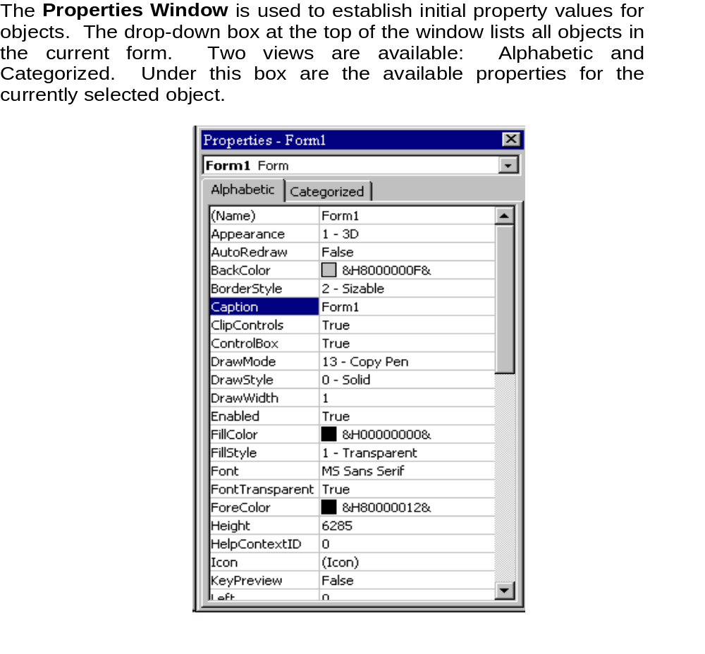
The Properties Window

Slide 42
Set Properties with Code
name.property = setting
Where
name is the name of the control or form
. (period) is required
property is the property to set or modify
= is required
setting is the setting of the property
Examples:
imgWorld.Visible = True
txtName.Text = “Sarah”

Slide 43
نافذة الخصائص
لكل كائن عدة خصائص و عدة أحداث والخصائص هي التي تتحكم بشكل الكائن.
وعندما تضع أداة على نافذة البرنامج ، فإن "فيجول بيسيك" يضع قيماً افتراضية لخصائصها . فإذا لم تعجبك هذه القيم الافتراضية .
والهدف من وضع قيم افتراضية لخصائص الأدوات هو التسهيل عليك . فلو ترك "فيجول بيسيك" كل الخصائص بدون قيمة ، ستضطر إلى وضع قيمة لكل خاصية لكل أداة .
تستخدم نافذة الخصائص properties window لاستعراض وتغيير خصائص النافذة أو الأداة النشطة.

Slide 44
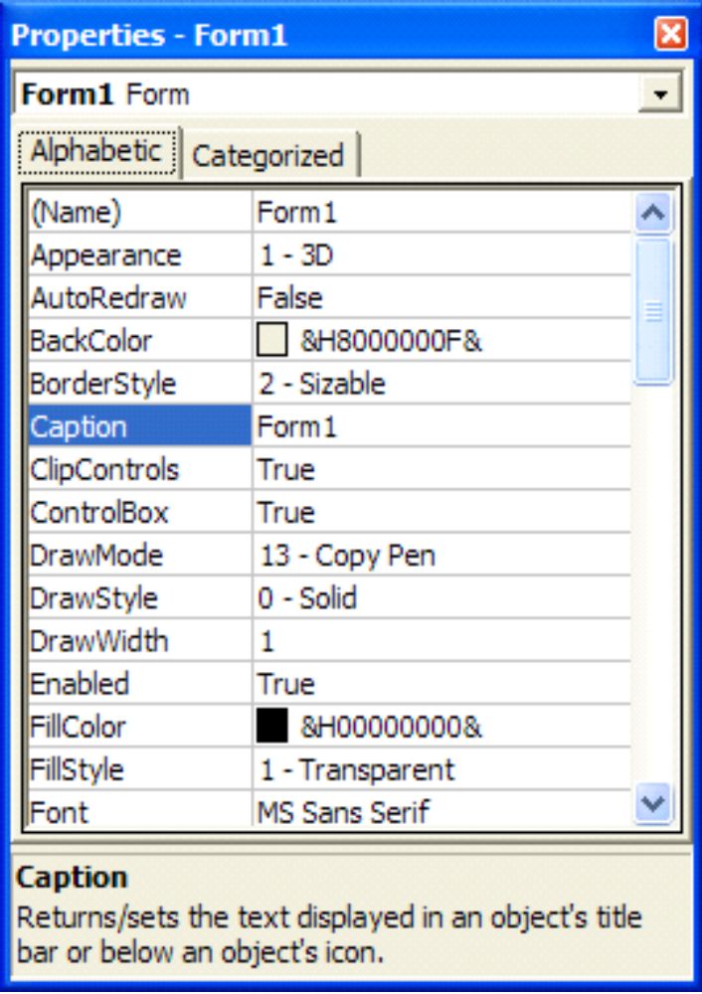
تستخدم نافذة الخصائص properties window لاستعراضوتغيير خصائص النافذة أو الأداة النشطة.
نافذة الخصائص تنقسم إلى ثلاثة أقسام : خانة الكائن وخانة إدخال القيمة وقائمة بالخصائص. تعرض خانة الكائن اسم الكائن النشط ونوعه.

Slide 45
تعديل خصائص كائن
إذا كنت تريد أن تعدل خصائص كائن آخر :
أ نتقل إلى نافذة النموذج ثم تنقر فوق الأداة المطلوبة أو فوق النموذج نفسه ، ثم اذهب الى القائمة خصائص
فى نافذة الخصائص تضغط السهم الموجود في يمين خانة الكائن . عندها سيعرض لك "فيجول بيسيك" قائمة بكل الكائنات الموجودة فوق النموذج لتختار أحدها. انقر فوق الأداة المطلوبة .
خانة إدخال القيمة تستخدم لإدخال القيمة الجديدة للخاصية التي حددتها في قائمة الخصائص . و الزر الموجود في يمين خانة إدخال القيمة له ثلاثة أشكال وهي :

Slide 46
الرمز معناه يمكنك اختيار القيمة من قائمة سيعرضها لك "فيجول بيسيك" عند النقر على السهم مثل خاصية الخط.
الرمز معناه أنه يمكنك أن تختار قيمة الخاصية الحالية من مربع حوار فمثلا عند تغيير خاصية BACKCOLOR سيظهر مربع حوار يحتوي على الألوان الموجودة في "ويندوز" . انقر فوق لون لتختاره .
ليس هناك رموز ، وهذا معناه يجب أن تدخل قيمتها بالكتابة . مثل خاصية Caption التي تحدد خاصية العنوان.
بعض خصائص الكائنات يظهر تأثيرها في نمط التصميم مباشرة عند تغيرها ويلاحظها المستخدم وخصائص أخري لا يتم ملاحظاتها إلا في نمط التشغيل.

Slide 47
عندما تختار أي خاصية من الخصائص يظهر الشرح الخاص بهذه الخاصية في الجزء الأسفل من نافذة الخصائص.
هناك عدد ضخم من الخصائص ويمكن عرض هذه الخصائص أبجدياً بالضغط علي التبويب Alphabetic أو عرضها علي هيئة فئات منطقية Categories

Slide 48
ضبط الخصائص أثناء تصميم البرنامج
باستخدام نافذة الخصائص properties window و هي (إذا لم تكن نافذة الخصائص ظاهرة على الشاشة ، اضغط مفتاح F4 لإظهارها):
  تحديد الأداة التي تريد ضبط خصائصها (يمكنك تحديد أكثر من أداة ).
  تحديد الخاصية التي تريد تغييرها.
  إدخال القيمة الجديدة.

Slide 49
ضبط الخصائص أثناء تشغيل البرنامج
هناك بعض الخصائص التي لا تكون متاحة إلا عند تشغيل البرنامج ، مثل خاصية Drive التي تحدد القرص الحالي في أداة الأقراص أو خاصية path التي تحدد المسار لأداة الأدلة وحتى ولو كانت الخاصية متوفرة أثناء تصميم البرنامج ، فمن الممكن أن تحتاج إلى تغيرها أثناء تشغيل البرنامج .
.ولتغيير الخصائص أثناء عمل البرنامج اتبع الصيغة التالية :
Object name. Property name = New value
Form1. Caption="مصر"

Slide 50
الخصائص المشتركة
خاصية العنوان
form1.caption = test
خاصية الاســم
تسمى هذه Name وهى متوفرة أثناء التصميم فـقط. و خاصية الاسم خاصية تشترك فيها كل الأدوات. وهي تحدد الاسم الذي ستستخدمه أنت للإشارة إلى الأداة أثناء كتابة البرنامج.
خصائص اللون
الخصائص التى تستخدم مع لضبط خط الكتابة هى fontbold , fontitalic ,fontname ,fontsize fontstrike ,fontunderline وهى متوفرة فى أثناءالتصميم والتنفيذ.

Slide 51
خصائص الحجم والموقع على النافذة التى تستخدم مع الحجم والموقع هى Top,Lift,Height,Width
يتيح لك "فيجول بيسيك" تغيير شكل المشيرة تبعاً للأداة التي تمر من فوقها . وهناك ثلاثة عشر شكلاً للمشيرة يمكن أن تختار بينها عن طريق ضبط الخاصيةMousePointer وهذه الخاصية متوفرة فى أثناءالتصميم والتنفيذ .
. ولكن قد تريد أحيانا أن تحفي بعض الأدوات وأن تظهر بعضها تبعاً لطبيعة برنامجك. الخاصية Visible تمكنك من عمل ذلك . وهى متوفرة فى أثناء التصميم والتنفيذ . لا يظهر تأثير هذه الخاصية إلا عند تشغيل البرنامج.
تستخدم خاصية التمكين enabled عندما تريد أن تبقى الأداة ظاهرة على النافذة ولكن لا تريد أن تتيح للمستخدم أن يتعامل معها . فإذا عيرت هذه الخاصية إلى false لأداة فإنها ستظهر خافته على النافذة مما يعطى المستخدم تلميحا إلى أنه وهى متوفرة فى أثناء التصميم والتنفيذ .

Slide 52
خصائص السحب والإلقاء
تستخدم عملية السحب والإلقاء كثيرا في "ويندوز" وتعني أن تقوم بنقر عنصر معين على الشاشة أو النافذة ثم تبقي زر الفأرة مضغوطاً وتسحب هذا العنصر إلى موقع جديد ثم تلقيه بأن تحرر زر الفأرة . والخصائص التى تستخدم فى عمليات السحب والإلقاء هى DragIcon DragMode وهى متوفرة فى أثناء التصميم والتنفيذ .

Slide 53
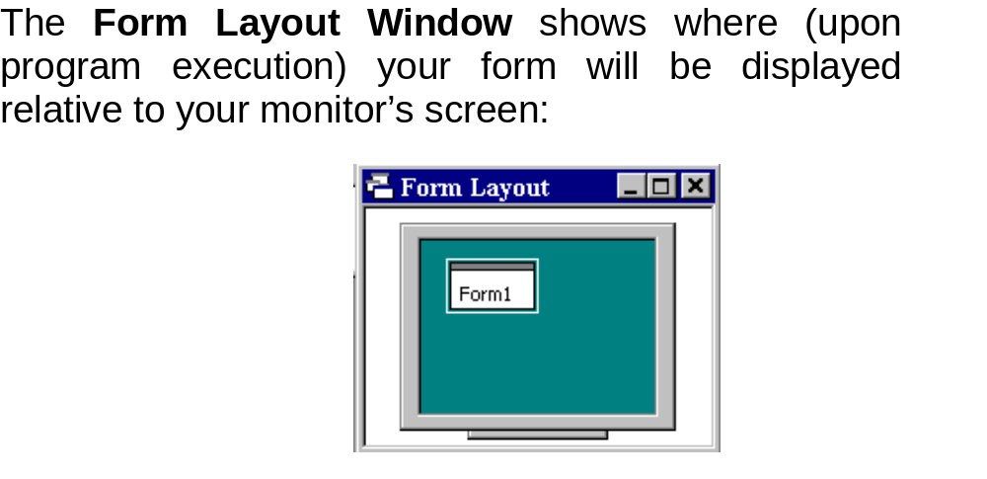
The Form Layout Window

Slide 54
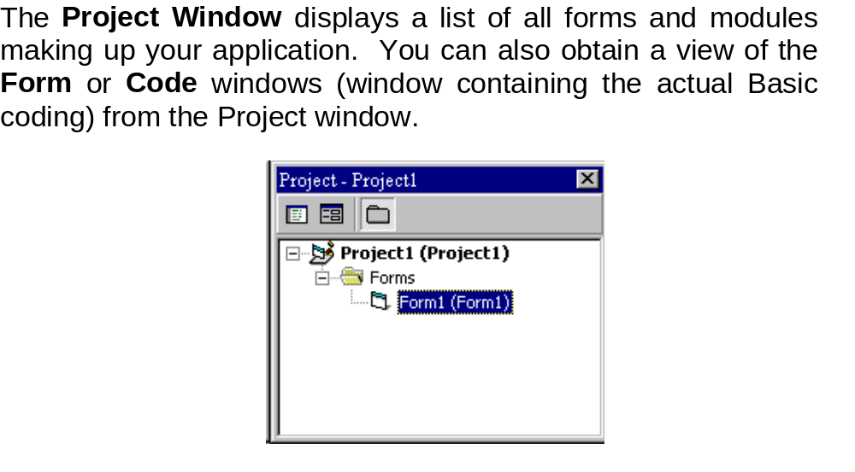
The Project window

Slide 55
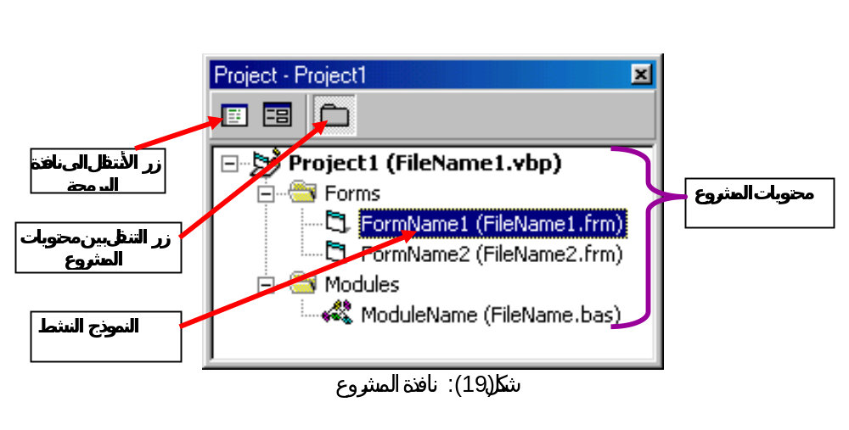
Project window

Slide 56
There are two ways to place controls on a form:
Double-click the tool in the toolbox and it is created with a default size on the form. You can then move it or resize it.
Click the tool in the toolbox, then move the mouse pointer to the form window. The cursor changes to a crosshair. Place the crosshair at the upper left corner of where you want the control to be, press the left mouse button and hold it down while dragging the cursor toward the lower right corner. When you release the mouse button, the control is drawn.

Slide 57
وضع الأدوات على النافذة
وضع الأدوات بالنقر المزدوج:
  انقر علي الأداة المطلوبة في صندوق الأدوات المطلوبة في صندوق الأدوات نقراً مزدوجاً وسوف يقوم الفيجول بيسك يوضع الأداه المختارة في منتصف النموذج وبحجم أفتراضي . يمكنك بعد ذلك تحريك وتغير حجم الأداة بأستخدام المقابض المحيطة بالمربع .
  لتحريك أي من أدوات التحكم الموجودة علي النموذج قم بالنقر عليها ثم أسحبها ( مستمراً في ضغط زر الماوس ) إلي المكان المطلوب ولو توقفت قليلاً أثناء السحب سوف يظهر لك عنوان تنهي محاور لمؤشر الماوس يخبرك بإحدثيات الركن الأعلي الأيسر من مربع الأداة.
  تعتبر حجم الأداة مماثل تماما لتغير أي نافذة وذلك بنقره أولاً ثم سحب أحد مقابض التحكم الثمانية الموجودة حول الأداة و تحريكها إلي الداخل أو إلي الخارج حسب الحاجة . ومقابض التحكم Handles عبارة عن مربعات صغيرة حول حدود أداة التحكم وتظهر عند اختيار الأداة.

Slide 58
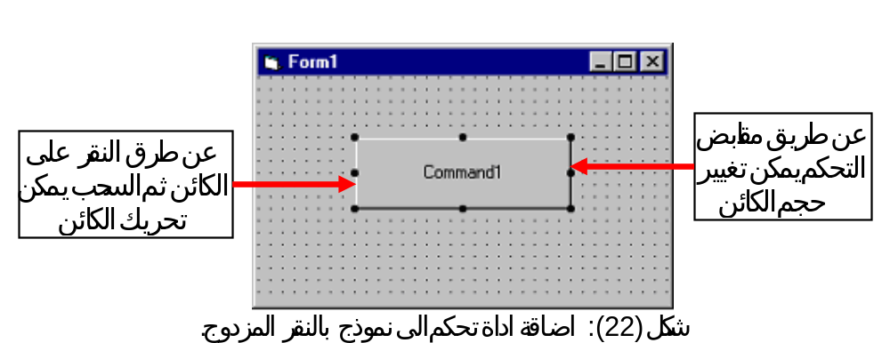
تغيير حجم الأدوات

Slide 59
إضافة أداة التحكم إلي النموذج عن طريق رسمها
يمكن إضافة أداة التحكم إلي النموذج عن طريق رسمها . ولرسم أداة التحكم ، أتبع الخطوات التالية:
  أختار الأداة المطلوبة من صندوق الأدوات بالنقر عليها ( ستنضغط الأداة إلي الداخل قليلاً ).
  حرك الماوس إلي النموذج ثم أختر الركن الأيسر الأعلى من المنطقة التي سوف يوضع فيها الأداة ثم أضغط علي الزر الأيسر للماوس واستمر في الضغط.
  اسحب الماوس إلي الركن السفلي الأيمن للمكان الذي سوف توضع الأداة فيه ثم أترك زر الماوس بمجرد وضع الأداة يمكنك تغير حجمها عن طريق المقابض ثم يمكنك نقلها إلي أي مكان.

Slide 60
تحديد الأدوات
عندما تريد أن تقوم بأي تغير على اداة معينة من الأدوات التي وضعتها على نافذة البرنامج ، مثل تغيير خصائصها أو قصها أو خذفها من النافذة ، فإن عليك أن تحدد هذه الأداة لتجعلها نشطة وذلك بالنقر عليها بزر الماوس. ويمكن تحديداكثر مت أداة كالتالى:
  انقر على الاداة الأولى ثم اضغط مفتاح العالي Shift واحتفظ به مضغوطا ثم انقر بقية الأدوات . ستجد أن "فيجول بيسيك" يحدد كل الأدوات التي تنقر عليها . و يمكن تغير مواقع الأدوات على سطح النموذج عن طريق النقر على الاداة التي تريد ان تغير موقعها ثم اسحبها عن طريق الفارة . وطريقة أخرى وهي عن طريق خصائصها من خلال نافذة خصائص خاصية Lift وخاصية Top. ويمكن استخدام المفاتيح التالية مع الأدوات:
  قص الأدوات : ctrl-x
  لصق الأدوات : ctrl-v
  نسخ الأدوات : ctrl-c
  حذف الأدوات : عن طريق مفتاح Delete من لوحة المفاتيح .

Slide 61
Designing the GUI
Interface Styles
Multiple Document Interface (MDI)
Single Document Interface (SDI)
Explorer-style interface

Slide 62
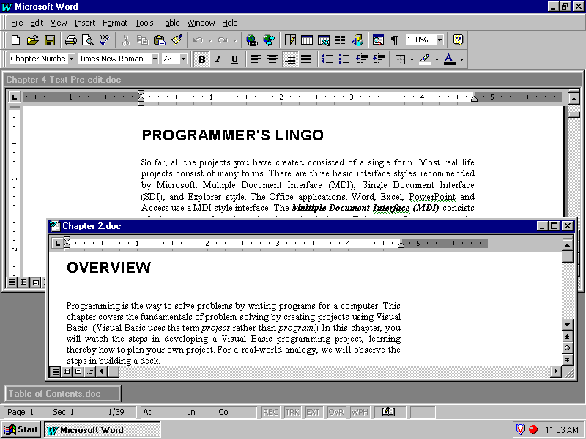
Multiple Document Interface
Parent Form
Child Form
Child Form

Slide 63
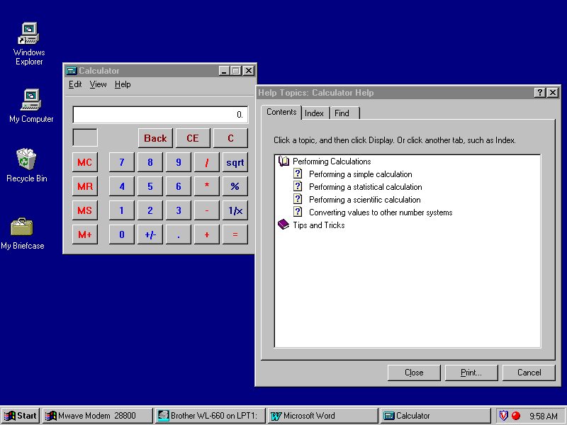
Single Document Interface
Independent Form
Independent Form

Slide 64
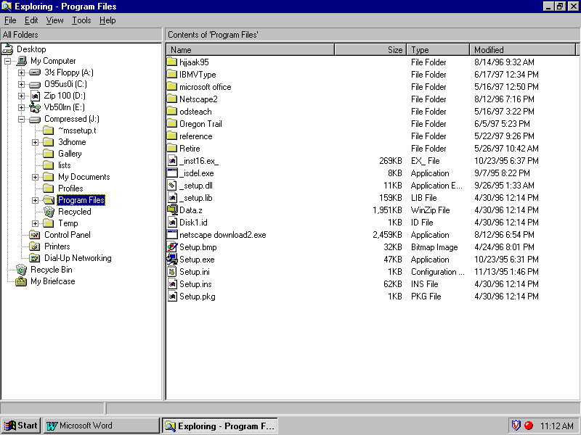
Explorer-style interface
Left pane browsing controls
Right pane detailed view

Slide 65
Five Principles of GUI Design
Principle 1: Know Your End User
Principle 2: Be Consistent
Principle 3: Show and Use Informative Graphics and Messages
Principle 4: Keep It Simple
Principle 5: Let the User Control the Application

Slide 66
Principle 1: Know Your End User
Who is my audience?
Will be used by children, adults or both?
What is reading level of users?
If retired adults, use large font.
Write down as much as you know about your end user before beginning design.

Slide 67
Principle 2: Be Consistent
Use Windows Guidelines - Close button
Windows standard fonts - Arial, Times New Roman, and MS Sans Serif
Establish font color and size, background color, and foreground color
Use menus and standard menu positions
See Appendix D - Standard Menus for Windows Applications

Slide 68
Principle 3: Show and Use Informative Graphics and Messages
Show user, instead of telling
Use informative graphics, instead of merely creative graphics
Graphics especially useful for international applications
GUI analogy - dashboard of car
Use symbols, not words

Slide 69
Principle 4: Keep It Simple
KISS “Keep it simple sweetie”
If interface looks difficult, it will be hard to use
Use several forms instead of a single cluttered form
Group items, use tabbed format
Set default options for user

Slide 70
Principle 5: Let the User Control the Application
Conversation between computer and end user
Let end user decide tasks and order
Programmer controls computer’s responses to end user
Visual Basic is event-driven so this is relatively easy to achieve

Slide 71
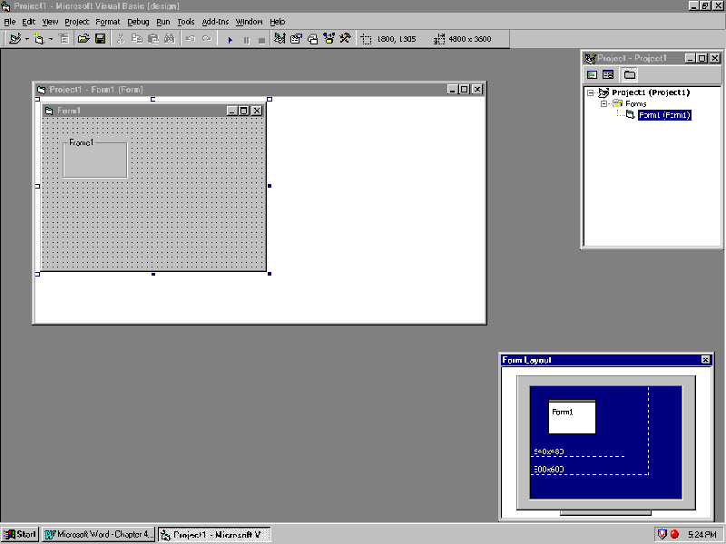
Form Designer Grid
See Appendix C - The Toolbox, Toolbars, and Controls
Twips - screen-independent unit
Pixels - picture elements, screen-dependent unit

Slide 72
Modules and Procedures
Code - the man behind the curtain
Modules - large units of code that comprise a Visual Basic application
Form Modules - contains a form and code for the form
Standard Modules - contains code that is typically used by other modules

Slide 73
Modules and Procedures
Procedures - smaller units that comprise a module
Event procedure - automatically invoked by an event
General procedure - explicitly invoked by another procedure
Private procedure - accessible from within a module
Public procedure - accessible from anywhere

Slide 74
The Code Editor Window
View and edit code
Views
  Full Module View
  Procedure View
Features
  Auto List Members
  Auto Quick Info
  Auto Syntax Check

Slide 75
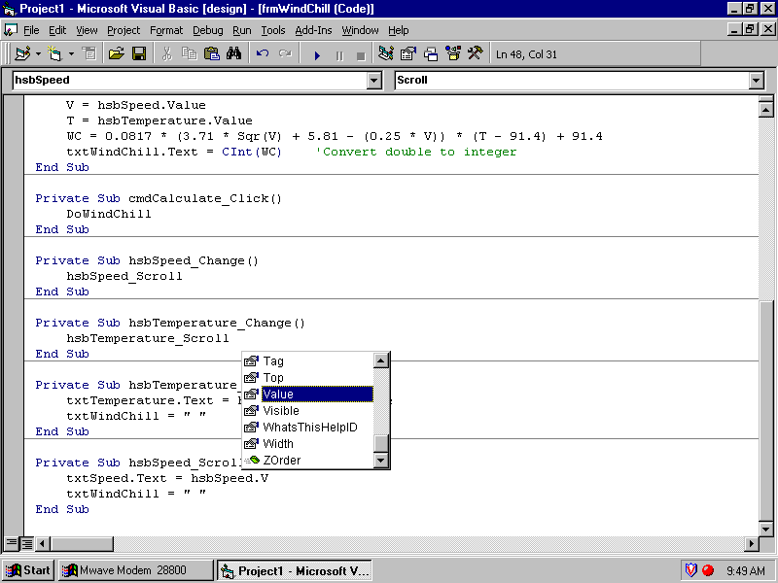
The Code Editor Window
Object List Box
Procedure List Box
Full Module View button
Auto List Members

Slide 76
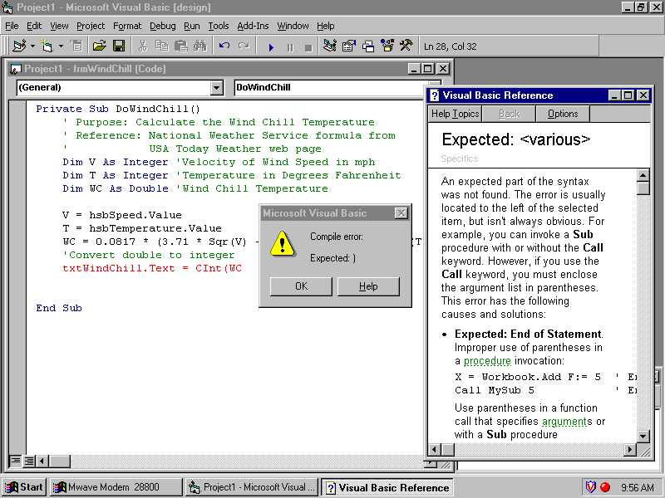
The Code Editor Window
Help window
Syntax error in Red
Procedure view button
Error message box

Slide 77
Syntax Boxes
Syntax for a Visual Basic statement is shown in a syntax box
Reserved words are shown in bold
Programmer named words are shown in italics
See next slide for an example

Slide 78
The Sub Statement
Private Sub controlname_eventname( )
Statements
End Sub
Where
Private is the default procedure type
Sub indicates beginning of procedure
controlname is name of associated control
_ (underscore) required separator
eventname is name of corresponding event
( ) set of parentheses is required
End Sub indicates end of a procedure

Slide 79
The Sub Statement
Example
Private Sub cmdCalcTriangle_Click
Dim Base As Single
Dim Height As Single
Dim Height As Single
Area = 1 / 2 * (Base * Height)
End Sub

Slide 80
Declarations, Variables, and Constants
Variable - a uniquely named storage location that contains data that changes during program execution
Constant - a uniquely named storage locations that contains data that does not change during program execution

Slide 81
Declarations, Variables, and Constants
Rules for Naming Variables
  Must begin with an alphabetic character
  Can’t contain a period or type-declaration characters such as
  %, &, !, #, @ or $
  Must be unique with same scope
  Must be no longer than 255 characters
  Should not reserved word (See Appendix A)

Slide 82
Declaring Variables
Declaration statement - nonexecutable code that sets aside storage locations for future use
Local variables - declared within a procedure or function
Global variables - declared in the general section of the application

Slide 83
Declaring Variables
Declare variables using the Dim or Static statements
  Dim statement - value of variable preserved only until procedure ends
  Static statement - value of variable preserved the entire time the application is running

Slide 84
The Dim Statement
Dim variablename As datatype
Where
Dim is required
variablename should be a descriptive name
As is required
datatype is one of the following types:
Boolean, Byte, Date, Integer, Long, Single,
Double, Currency, String, Object or Variant

Slide 85
Declaring Variables
Data Types
  Boolean - True or false
  Date - From Jan 1, 100 to Dec 31, 9999
  Integer - Numbers without a decimal point
  Long - Long integer
  Single - Numbers with a decimal point
  Double - Long Single
  Currency - Dollar amounts
  String - Character and alphanumeric data
  Object - Any object reference such as Word document
  Variant - default, can hold any data type

Slide 86
Assigning Values to Variables
Variablename = value
Where
variablename is the descriptive name of the variable
= is the assignment operator
value is the value the variable will contain
Examples:
Number1 = 5
FirstName = “Steve”
LoanAmount = 67.38
Length = 17.8
Note: Order is important. Variable name always on the left, and value on the right.

Slide 87
Declaring Constants
Const constantname As datatype = value
Where
Const is required
constantname is the descriptive name of the constant
As is required
datatype is the type of data the constant will contain
= is the assignment operator
value is the value of the constant
Examples:
Const Pi As Single 3.14159265358979
Const MaxNumber As Integer = 100

Slide 89
Functions
Locating built-in functions
  Open the Functions online reference book or search for a function by name
Programmer-written functions
  Write your own functions using the Function statement

Slide 90
The Function Statement
Private Function function-name (argument1, argument2....)
statements
End Function
Where
Private or Public is required
Function indicates the beginning of a function
function-name is the name that will be used to call the function
( ) parentheses are required around the argument list
argument1, argument2 are optional variables needed to perform
the calculation or actions needed for the function
End Function indicates the end of the function

Slide 91
WindChill Function
Private Function WindChill( )
‘Purpose: Calculate the Wind Chill
‘Reference: National Weather Service
Dim V As Integer ‘Wind Speed Velocity
Dim T AS Integer ‘Temperature
V = hsbSpeed.Value
T = hsbTemperature.Value
WindChill = 0.0817 * (3.71 * Sqr(V) _
+5.81 - (0.25*V)) * (T-91.4)+91.4
End Function

Slide 92
WindChill Function
When the cmdCalculate button is clicked,
the WindChill function is executed
Private Sub cmdCalculate_Click()
WC = WindChill()
txtWindChill.Text = Cint(WC)
End Sub

Slide 93
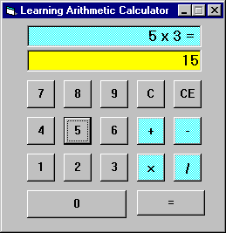
The Learning Arithmetic Project
Game to practice addition, subtraction, multiplication and division skills
Numbers from 0 to 9
Child in grade 3, 4 or 5
Give feedback to child
Use Window Calculator accessory as model

Slide 94
مراحل كتابة البرنامج
1- تصميم واجهة البرنامج Drawing the interface بعد أن تحدد فكرة البرنامج ، تبدأ عملية تصميمه . ويجب أن تجيب على عدة أسئلة : كم نافذة يحتاج البرنامج ؟ ما هي الأدوات التي تحتاجها ؟ هل تحتاج إلى قائمة منسدلة ؟ وهكذا . ثم تبدأ في تحديد شكل البرنامج بوضع الأدوات المختلفة على نافذة أو نوافذ البرنامج .
2- ضبط الخصائص Setting Properties بعد أن تضع الأدوات على النافذة ، وتقوم في مرحلة ضبط الخصائص بتغيير الخصائص الافتراضية لهذه الأدوات لتناسب برنامجك .

Slide 95
كتابة إجراءات الأحداث Writing Code بعد أن تنتهي من المرحلتين السابقتين ، تأتي مرحلة كتابة مجموعة الأجراءات التي تريد من "فيجول بيسيك" أن يقوم بتنفيذها عند وقوع حدث معين .
مرحلة الترجمة compilingوالربط و يمكن تنفيذ يرنامج الفيجول بيسك بطريقتين. الطريقة الأولى وهى التى يتم فيها تنفيذ البرنامج من حلال بيئة التطوير وهذه العملية لا تخضع لعملية الربط والترجمة الفورية Compilation بل تخضع لعملية التفسير Interpreting باستخدام مفسر الفيجول بيسك والذى يقوم بقراءة الشفرة وترجمتها إلى لغة الآلة وإرسالها إلى المعالج لتنفيذها مباشرة سطرا بسطر أي أن النص البرمجي غالبا يظل كما هو دون تحويل وعند الانتهاء من كتابة البرامج فإن المفسر يترجمه إلى أوامر لذلك فإن البرنامج لن يعمل دون وجود المفسر.

Slide 96
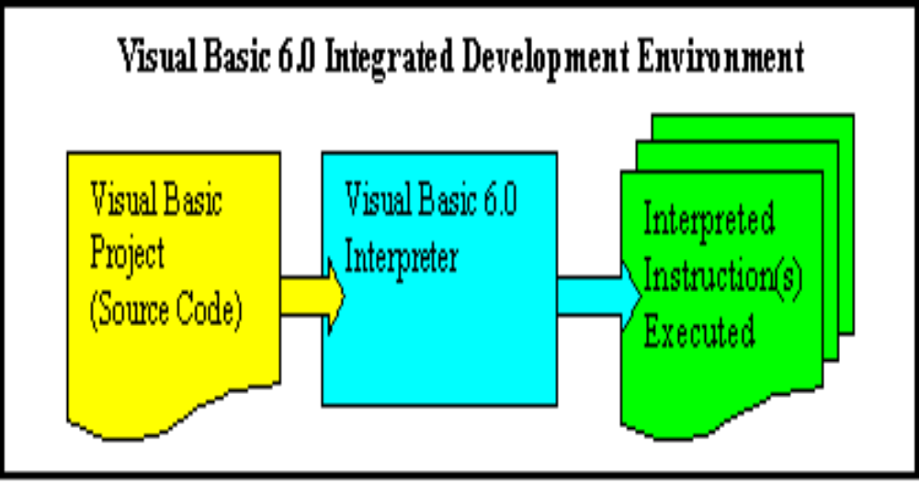

Slide 97
والطريقة الثانية عند رغبتنا فى تخليق برنامج تنفيذى والبرنامج التنفيذى فى حالة الفيجول بيسك ليس مثل الملفات التنفيذية العادية ولكن يكون في صيغة وسطية بين الشفرات والبرامج الكاملة وعند تنفيذه ييحتاج إلى جزء من المترجم فقط يطلق عليه Visual Basic Run time ، ولهذا السبب تكون برامج الفيجول بيسك بطيئة نسبيا وأكبر في الحجم.

Slide 98
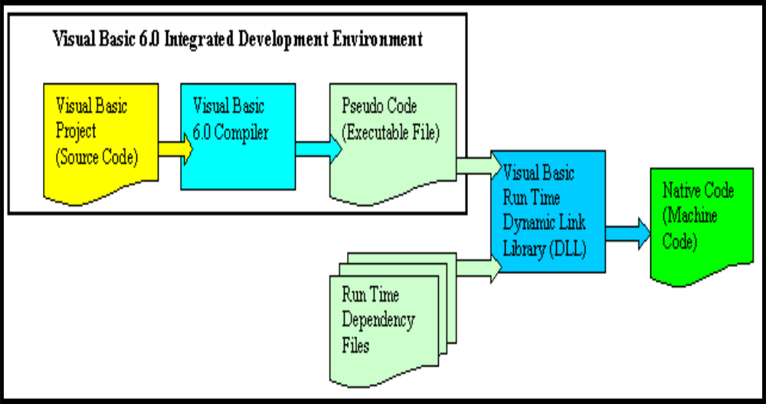

Slide 99
حفظ المشروعات
فى قائمة ملف File هناك مجموعة من الأختيارات المخصصة للتعامل مع ملفات المشاريع منها الأختيارات Save project والذى يستخدم لتخزين ملف المشروع الحالى ويوجد أبضاٌ الأمر Save project As والذى يستخدم فى اعادة تسمية ملف المشروع الحالى والأختيار New project الذى يستخدم فى انشاء مشروع جديد وألأختيار open project يستخدم فى فتح مشروع موجود.
يجوز ان يضم التطبيق اكثر من من مشروع ويستخدم الأختيار Add Form فى اضافة مشروع جديد. ويمكن حذف المشاريع عن طري الأختيار Remove Form .

Slide 100
مثال
قكرة البرنامج ليست لها علاقة بـ Visual Basic ولا باي لغـة اخـرى ولا حتـى بنظـام التشغيل .فمن البديهي انك قبل ان تكتب برنامج عليك معرفـة مـا الـذي تريـده مـن البرنامج .سنكتب برنامج يدعى برنامج الترحيب. عند بدء تشغيل برنامج الترحيب يظهر الأطار المبين فى شكل (32) وهو يحتوى على ثلاثة ازرار أوامر ( الزر إظهار الترحيب ، الزر مسح واخيراٌ الزر خروج) و مربع نص فارغ.
عند النقر على زر إظهار الترحيب تظهر الرسالة " مرحباٌ بكم" فى مربع النص، شكل (33). وعند نقر زر "مسح" تمسح الرسالة من المربع النصى. وعند النقر على زر "خروج" ينتهى البرنامج.

Slide 101
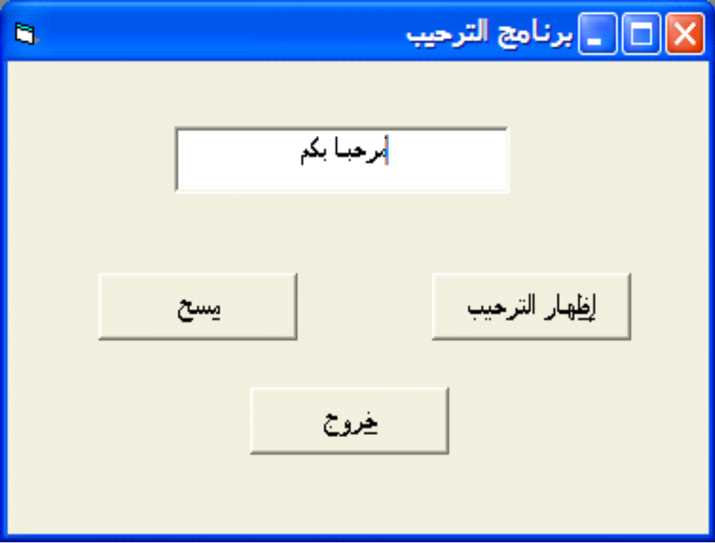

Slide 102
الخطوة الثانية : إنشاء المشروع
قـم باختيار الامر New Project من قائمة File ثم حدد النوع .Standard EXE

Slide 103
قم بكتابة اسم مناسـب للمشـروع فـي خانـة الــنص Project Nameالموجــودة فــي صــندوق الحــوار Project Properties وليكن MyFirstP .

Slide 104
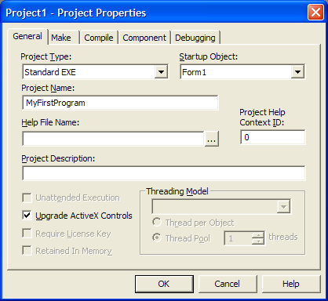
خانة تحديد نوع البرنامج
خانة تحديد نوع البرنامج
اسم المشروع
اسم المشروع
وصف المشروع
وصف المشروع
اسم النموذج الذى سوف يبدأ منه التنفيذ
اسم النموذج الذى سوف يبدأ منه التنفيذ

Slide 105
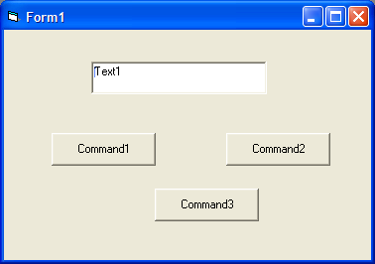
الخطوة الثالثة :تصميم الواجهة
نبدأ في العادة بوضع الادوات علـى نافـذة النموذج ومن ثـم تعـديل خصائصـها . فى هذا المثال مطلوب وضع ثلاثة ازرار اوامر ثم مربع نص.

Slide 106
تنسيق الكائنات الموجودة على النموذج
ويتم ذلك عن طريق الأوامر الموجودة فى القائمة Format.
اوامر محـاذاة الادوات او توسيطها على النافذة، بالاضافة الى تغيير ترتيب ظهـور الادوات أي وضـع أداة فوق الكل او أداة خلـف الكـل .
الامـر Lock Controls والذى يسـتخدم اذا كنـت راضيا عن تصميم الادوات وتود منع نفسك من تغييـر احجامهـا او مواقعـا عـن طريـق الخطأ.

Slide 107
الخطوة الرابعة :تغيير خصائص الكائنات
بعد ترتيب الادوات ومحاذاتها سنبدأ بعملية تعيين خصائصها .حدد الأداة بالنقر عليها وانتقل الـى نافـذة الخصـائص وقـم بتعـديل قـيم خصـائص الكائنات كمـا فـي الجـدول التالي والذى سوف نطلق عليه جدول "الخصائص " .
القيمة | الخاصية | الاداة
frmHello | Name | نافذة النموذج
برنامح ترحيب | Caption
Blue | Backcolor
True | RightToleft

Slide 108
cmdExit | Name | زر آمر
&خروج | Caption
System | Fontname
10 | FontSize
True | RightToleft
cmdClear | Name | زر آمر
&مسح | Caption
System | Fontname
10 | FontSize
True | RightToleft

Slide 109
cmdHello | Name | زر آمر
إ&ظهار الترحيب | Caption
System | Fontname
10 | FontSize
True | RightToleft
cmdDisplay | Name | مربع نص
True | Alignment
System | Fontname
10 | FontSize
True | RightToleft

Slide 110
الخطوة الخامسة :كتابة الأكواد أو ربط الكائنات بالأجراءات البرمجية
بعد تصميم الواجهة والاقتناع بمظهرها ، فقد انتهت مرحلة التصميم المرئى.
فى المثال الحالى يتطلب الأمر عندما نضغط على الزر "اظهار الترحيب" يتتولد الحدث Click وكرد فعل منه على هذا الحدث يتم تنفيذ الأجراء cmdHello_click والذى يقوم بإظهار عبارة الترحيب.
وعندما نضغط على الزر "مسح" يتتولد الحدث Click والذى يتأثر به فى هذه الحالة الكائن cmdClear وكرد فعل منه على هذا الحدث يتم تنفيذ الأجراء cmdClear_click والذى يقوم بمسح الصندوق النصى .
وعندما نضغط على الزر "خروج" يتتولد الحدث Click والذى يتأثر به فى هذه الحالة الكائن cmdExit وكرد فعل منه على هذا الحدث يتم تنفيذ الأجراء cmdExit_click والذى يقوم بإنهاء البرنامج والخروج.

Slide 111
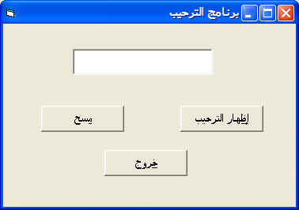

Slide 112
Private Sub cmdExit_Click()
End
End Sub
---------------------------------------------------------------------------
Private Sub cmdHello_Click()
txtDisplay.text=" مرحبا بكم"
End Sub
-------------------------------------------------------------
Private Sub cmdClear_Click()
txtDisplay.text=" "
End Sub

Slide 113
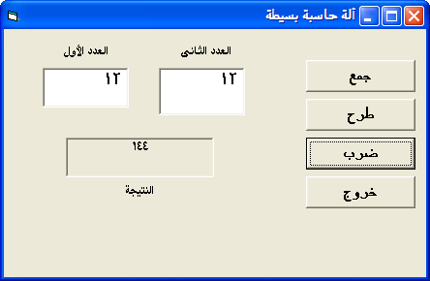
مثال : الآلة الحاسبة

